Slide 1

Pertemuan ke III Jenis Komunikasi Internasional

Slide 2
Jenis Komunikasi Internasional
Komunikasi Intrapersonal
Komunikasi Antarpersonal
Komunikasi Kelompok
Komunikasi Organisasi
Komunikasi Massa

Slide 3
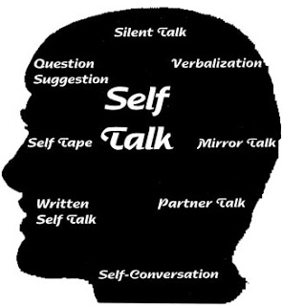
Komunikasi Intrapersonal
Komunikasi intrapersonal merupakan komunikasi intrapribadi yang artinya komunikasi yang dilakukan kepada diri sendiri. Proses komunikasi ini terjadi dimulai dari kegiatan menerima pesan/informasi, mengolah dan menyimpan, juga menghasilkan kembali. (West & Turner, 2008)

Slide 4
Virginia Satir (1988), dialog internal dapat membantu individu untuk memperkuat penghargaan diri seseorang.
Penghargaan diri adalah suatu orientasi positif yang dimiliki orang terhadap dirinya sendiri.
Komunikasi intrapersonal sangat sulit karena kita harus menerima kelebihan dan kekurangan diri kita sendiri.

Slide 5
Penelitian dalam komunikasi intrapersonal adalah berfokus pada kognisi, simbol dan niat yang dimiliki oleh seseorang.
oleh karena itu dalam mengkaji komunikasi intrapersonal dapat menggunakan sudut pandang teori interaksi simbolik.
Teori interaksi simbolik dicetus oleh George Herbert Mead.

Slide 6
Teori Interaksi Simbolik
Interaksi simbolik berasal dari ide-ide mengenai diri sendiri dan hubungannya dengan masyarakat.
kerangka asumsi teori SI (symbolic interaction) berawal dari tema besar, yaitu :
1. Pentingnya makna bagi perilaku manusia
2. Pentingnya konsep mengenai diri
3. Hubungan antara individu dengan masyarakat

Slide 7
Pentingnya makna bagi perilaku manusia
Teori SI ini berpegang bahwa individu membentuk makna melalui proses komunikasi, karena makna tidak bertindak intristik terhadap apapun.
Dibutuhkan konstruksi intepretif diantara orang-orang untuk menciptakan makna.
Bahkan tujuan dari interaksi menurut SI adalah untuk menciptakan makna yang sama.
Makna adalah hal terpenting dalam berkomunikasi, karena tanpa memiliki makna yang sama, komunikasi menjadi sulit

Slide 8
Asumsi pentingnya makna dalam perilaku manusia
Menurut LaRossa dan Reitzes tema ini mendukung 3 asumsi, yaitu :
1. Makna bertindak terhadap manusia lainnya berdasarkan makna yang diberikan orang lain pada mereka.
2. Makna diciptakan dalam interaksi antar manusia
3. Makna dimodifikasi melalui proses interpretif

Slide 9
Pentingnya Konsep Diri
Tema kedua pada SI berfokus pada pentingnya konsep diri.
Konsep diri adalah seperangkat perspektif yang relatif stabil yang dipercaya orang mengenai dirinya sendiri.

Slide 10
Asumsi Konsep Diri
Menurut LaRossa dan Reitzes (1993), tema ini memiliki dua asumsi, yaitu :
1. Individu-individu mengembangkan konsep diri melalui interaksi dengan orang lain.
2. Konsep diri memberikan motif yang penting untuk perilaku.

Slide 11
Hubungan Antara Individu dan Masyarakat
Tema yang terakhir adalah yang berkaitan dengan kebebasan individu dan batasan sosial.
Mead dan Blumer mencari jalan tengah untuk pertanyaan ini, mereka mencoba menjelaskan dengan baik mengenai keteraturan dan perubahan sosial.

Slide 12
Asumsinya
Asumsi-asumsi yang berkaitan dengan tema ini adalah :
1. Orang dan kelompok dipengaruhi oleh budaya dan sosial
2. Struktur sosial dihasilkan melalui interaksi sosial.

Slide 13
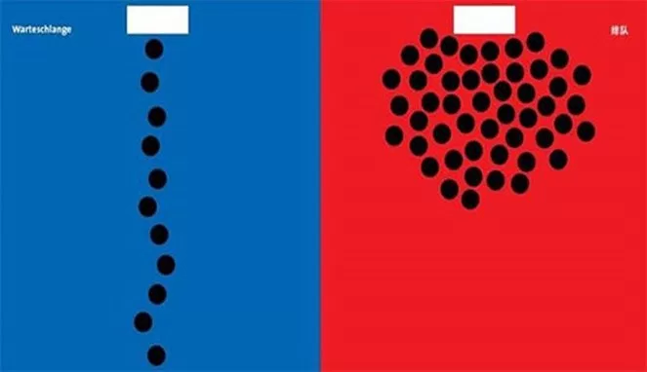

Slide 14
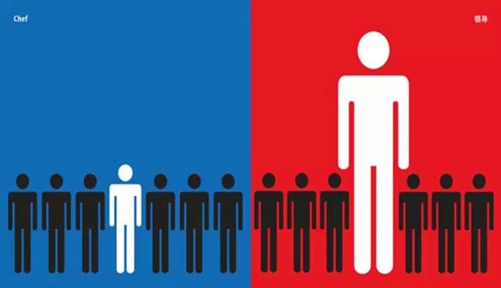

Slide 15
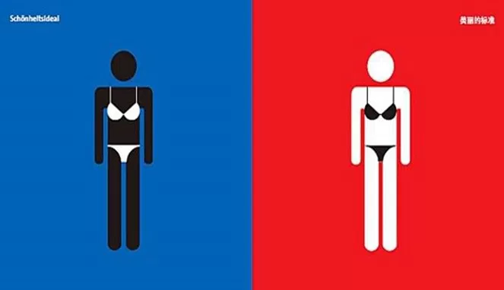

Slide 16
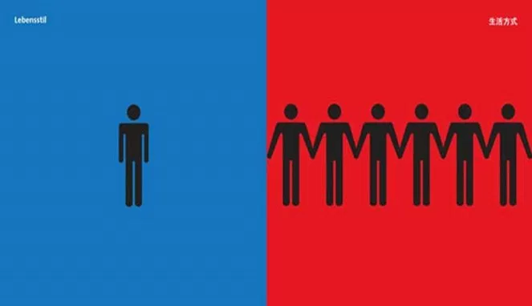

Slide 17
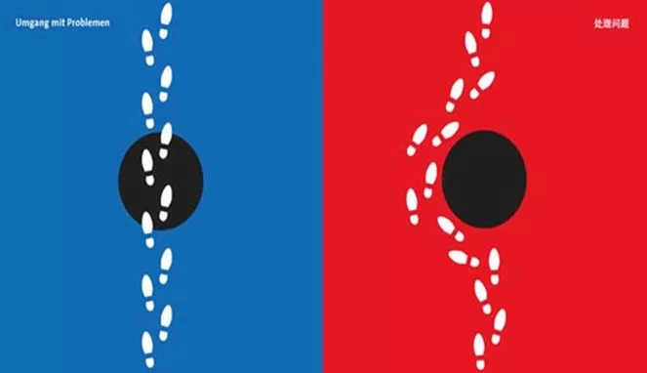

Slide 18
Konsep Interaksi Simbolik
Mind
Self
Society
Kemampuan untuk menggunakan simbol yang memiliki makna sosial yang sama
Kemampuan untuk merefleksikan diri sendiri dari perspektif orang lain
Jejaring hubungan sosial yang diciptakan dan direspon oleh manusia

